Slide 1
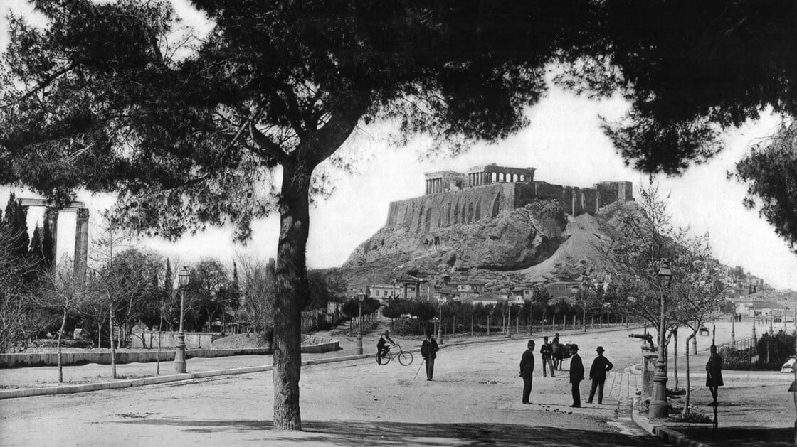
Η ελληνική οικονομία και κοινωνία κατά τον 19ο αιώνα
Ενότητα 23^{Η}

Slide 2
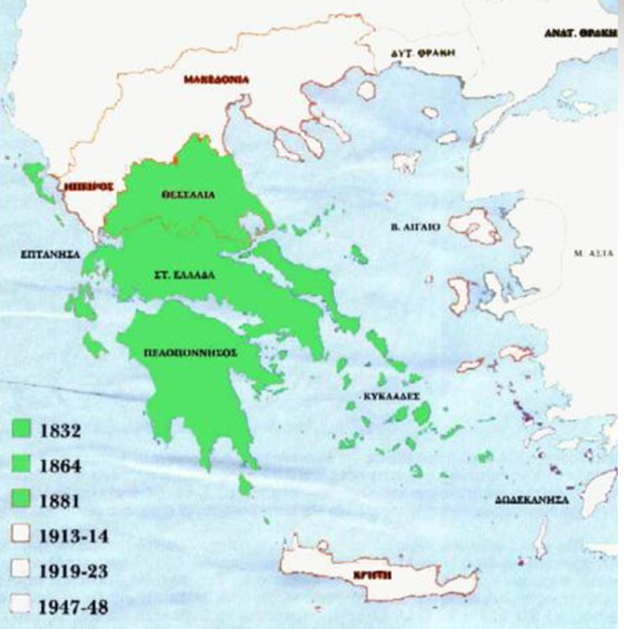
Η έκταση της Ελλάδας τον 19^{ο} αιώνα μικρή έκταση προσάρτηση επτανήσων 1864 προσάρτηση Θεσσαλίας και Άρτας 1881

Slide 3
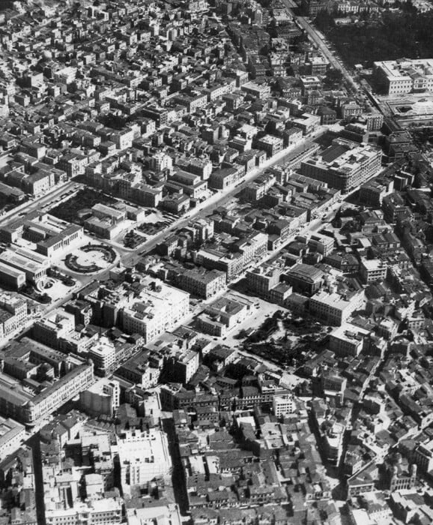
Δημογραφικά Στοιχεία
Περίπου 750.000 άνθρωποι το 1830.
Ομαλή αύξηση του πληθυσμού σε όλο τον 19ο αιώνα.
Περίπου διπλάσιοι Έλληνες ζούσαν έξω από τα σύνορα.
Σημαντικά κέντρα: Αθήνα (πρωτεύουσα από 1834), Πάτρα, Σύρος(το μεγαλύτερο ναυτιλιακό κέντρο της χώρας), Πειραιάς (αρχίζει και αναπτύσσεται σιγά-σιγά)
Πληθυσμός Αθήνας 10πλασιάζεται στα 1840- 1907.

Slide 4
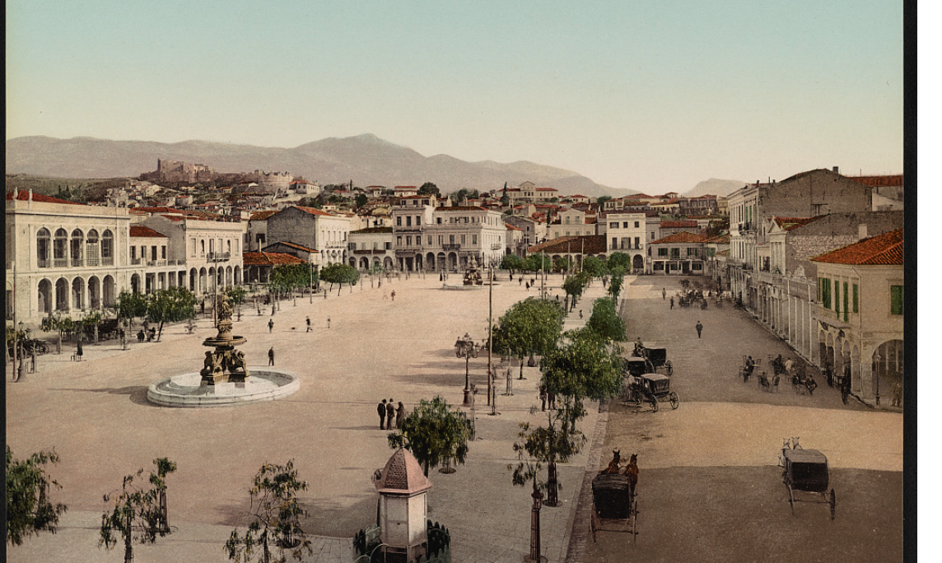
Πάτρα

Slide 5
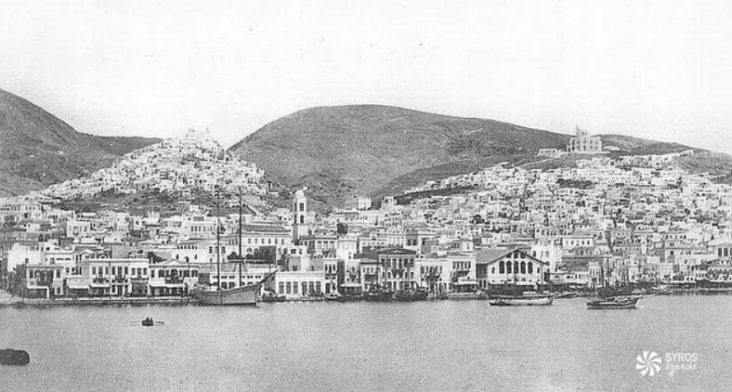
Σύρος

Slide 6
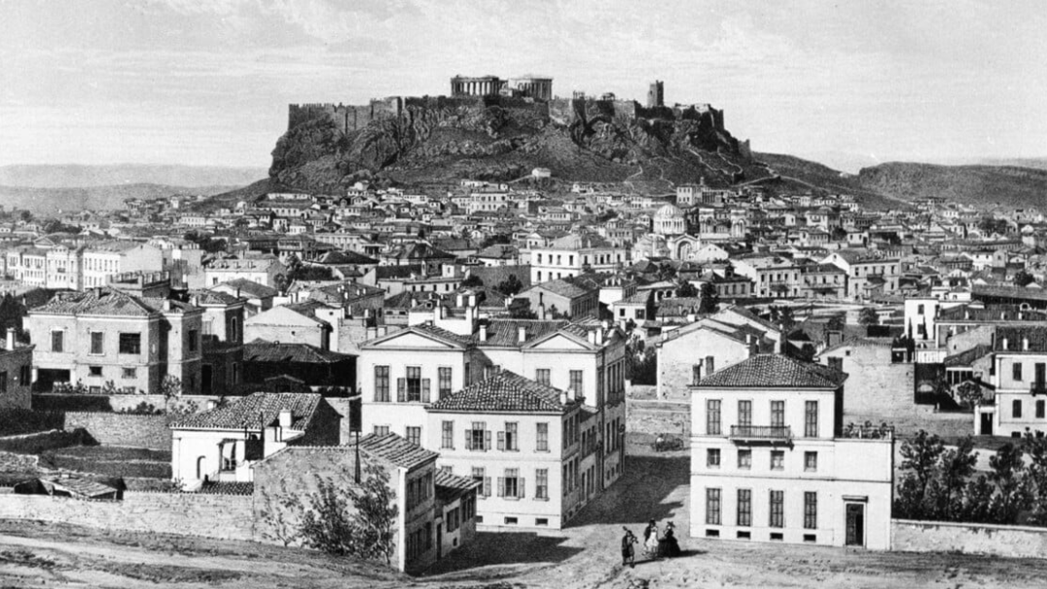
Αθήνα

Slide 7
Οικονομία: Αγροτικός Τομέας Ζήτημα Εθνικών Γαιών
Μεγάλο τμήμα των καλλιεργήσιμων εκτάσεων, περίπου 5.000.000 στρέμματα, αποτελούσαν οι εθνικές γαίες (ή εθνικά κτήματα)
- δηλαδή εκτάσεις γης που ήταν προεπαναστατικά οθωμανικές ιδιοκτησίες και πέρασαν μετά την επανάσταση σε ελληνικό έλεγχο.
Το ελληνικό κράτος δεν τόλμησε, τουλάχιστον αρχικά, ούτε να μοιράσει δωρεάν τις εθνικές γαίες στους αγρότες, που τις καλλιεργούσαν και τις διεκδικούσαν, ούτε να τις πουλήσει, όπως ζητούσαν οι πρόκριτοι.
Καθώς το θέμα παρέμενε για πολλά χρόνια σε εκκρεμότητα, μεγάλο μέρος τους καταπατήθηκε και μετατράπηκε σε ιδιοκτησίες.
Στα 1871 ο πρωθυπουργός Αλέξανδρος Κουμουνδούρος διένειμε όσες εθνικές γαίες είχαν απομείνει.

Slide 8
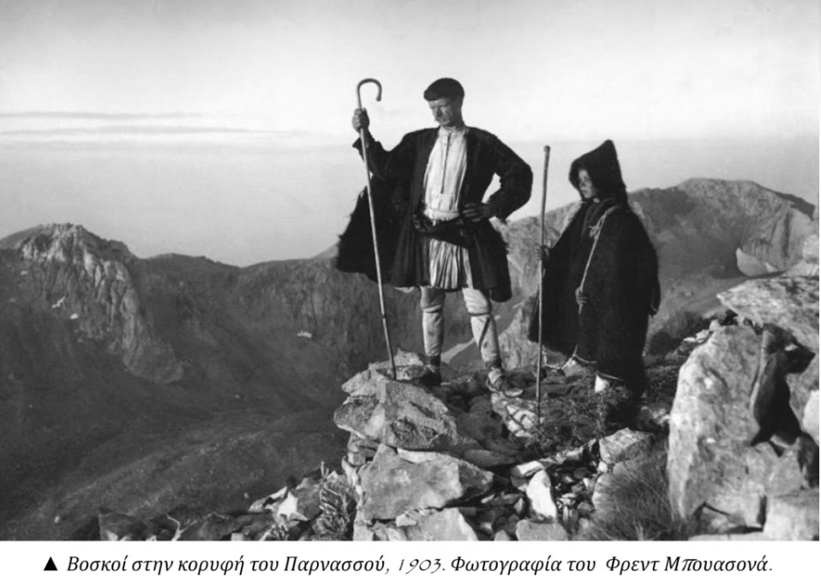

Slide 9
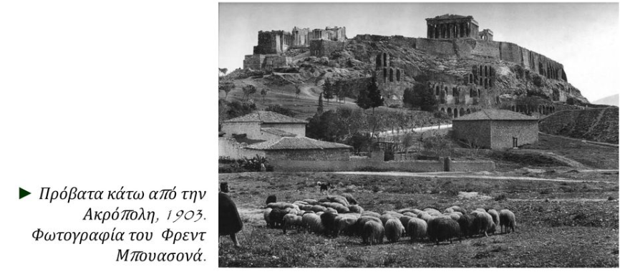

Slide 10
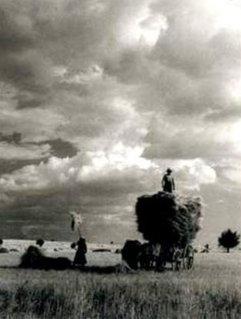
Το Ζήτημα των Τσιφλικιών
Μετά την ενσωμάτωση της Θεσσαλίας (1881) προέκυψε το πρόβλημα των τσιφλικιών,
– δηλαδή των μεγάλων κτημάτων που ανήκαν έως τότε σε Τούρκους γαιοκτήμονες και καλλιεργούνταν από κολίγους (ακτήμονες Έλληνες αγρότες).
Οι κολίγοι θεώρησαν ότι η γη θα μοιραζόταν σε αυτούς.
Όμως, καθώς η Ελλάδα είχε δεσμευτεί με διεθνή συνθήκη να σεβαστεί τα περιουσιακά δικαιώματα των Τούρκων ιδιοκτητών, τα τσιφλίκια πουλήθηκαν από τους Τούρκους κατόχους τους σε Έλληνες κεφαλαιούχους.

Slide 11
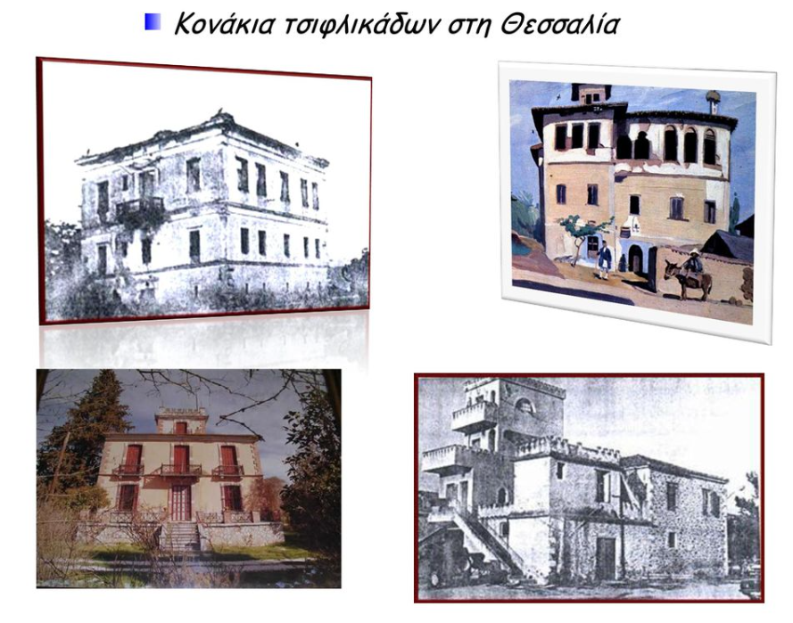

Slide 12
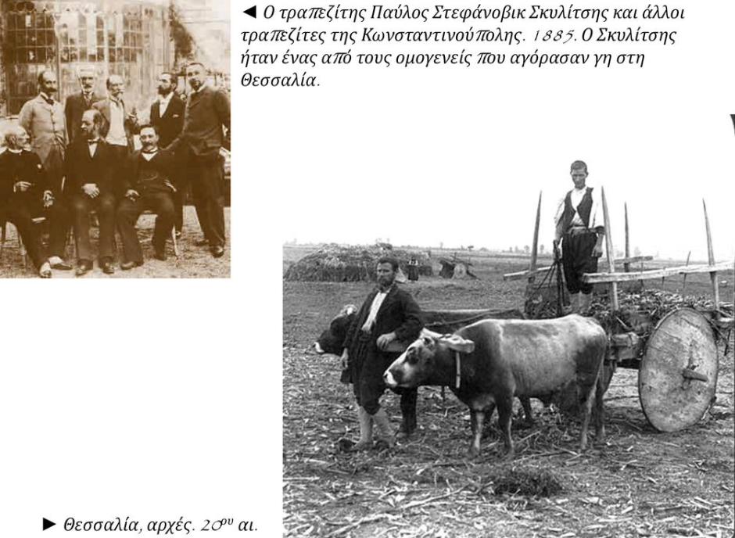

Slide 13
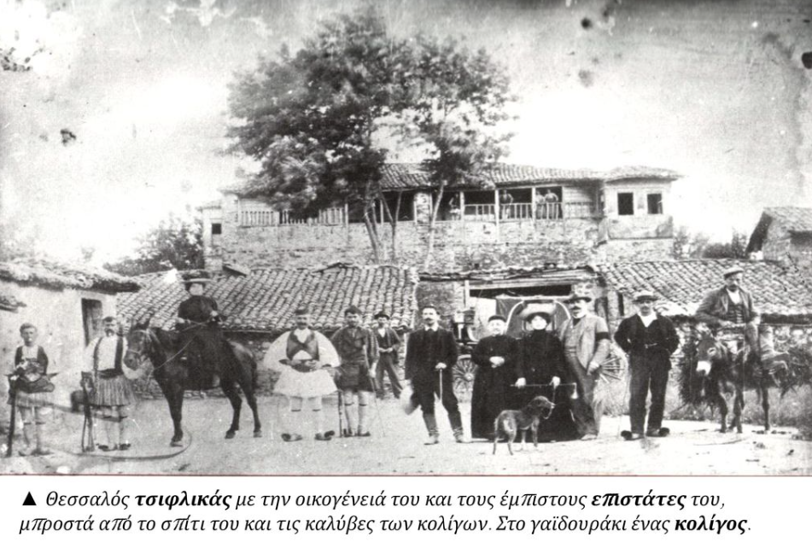

Slide 14
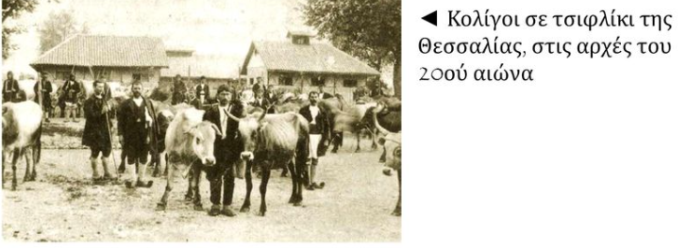
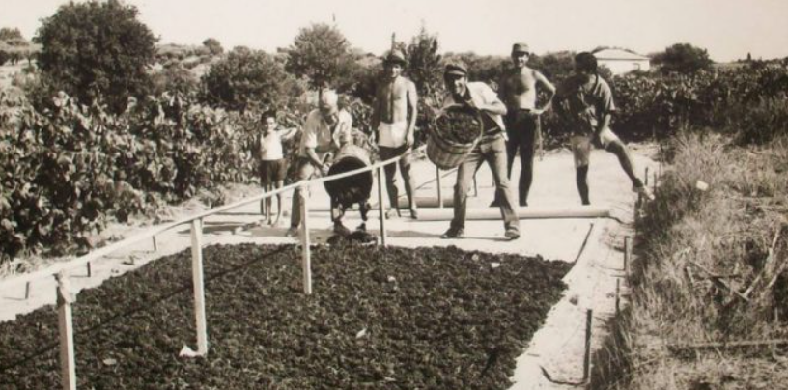
Βασικά χαρακτηριστικά αγροτικής οικονομίας
Πάντως, με την εξαίρεση της Θεσσαλίας, η ελληνική γεωργία βασιζόταν
στον μικρό αγροτικό κλήρο που καλλιεργούνταν από τον αγρότη και την οικογένειά του. Τα κυριότερα προϊόντα ήταν η σταφίδα, οι ελιές, τα καπνά και τα σιτηρά.
- Ιδιαίτερα η σταφίδα, λόγω της μεγάλης ζήτησής της από την ευρωπαϊκή αγορά, εξελίχθηκε, από τα μέσα του 19ου αιώνα, σε μοναδική καλλιέργεια (μονοκαλλιέργεια), κυρίως στη ΒΔ Πελοπόννησο.
Αυτό σήμανε συσσώρευση πλούτου, αλλά έκανε τις τοπικές οικονομίες ευάλωτες στις διεθνείς κρίσεις.
Όταν κάποιες χρονιές παρουσιάζονταν δυσκολίες στην πώληση της σταφίδας στο εξωτερικό, οι τοπικές κοινωνίες κλονίζονταν (σταφιδικές κρίσεις).

Slide 15
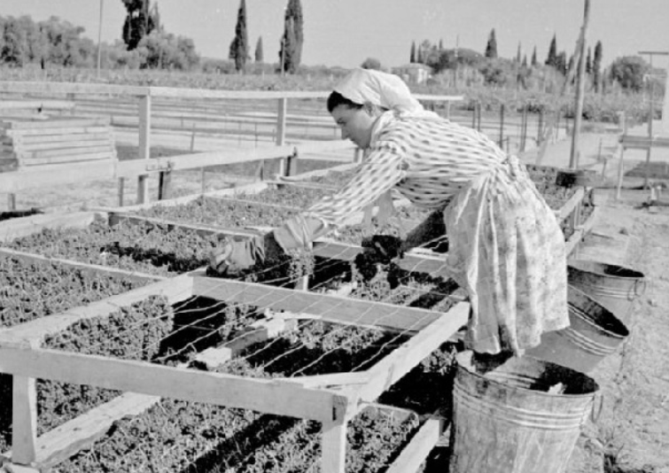
Από τα λιμάνια της Πάτρας, του Kατάκολου, της Καλαμάτας και της Ζακύνθου έφευγαν τα πλοία φορτωμένα με κορινθιακή σταφίδα με προορισμό τα λιμάνια του Λονδίνου, του Λίβερπουλ, της Μασσαλίας, της Τεργέστης, του Άμστερνταμ και της Οδησσού. Στη συνέχεια, η σταφίδα μεταφερόταν οδικώς ή σιδηροδρομικώς στα μεγάλα αστικά κέντρα των ευρωπαϊκών χωρών. Η ζήτηση της σταφίδας στις ευρωπαϊκές χώρες ήταν μεγάλη, γιατί εκτός από απλό ξηρός καρπός αποτελούσε τη βάση για την κατασκευή της πουτίγκας, του σταφιδόψωμου και του πιροσκί. Ακόμη, η σταφίδα εκτός από τη ζαχαροπλαστική αποτελούσε την πρώτη ύλη για την παρασκευή φθηνού σταφιδίτη οίνου και άλλων οινοπνευματωδών ποτών.

Slide 16
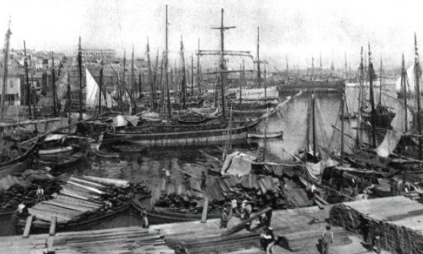
Εμπόριο
Το εμπόριο, ιδίως το εξωτερικό, είχε μεγάλη βαρύτητα.
Εξάγονταν κυρίως σταφίδες, λάδι και άλλα αγροτικά προϊόντα.
Εισάγονταν δημητριακά, κυρίως σιτάρι, υφάσματα και νήματα.
Στα τέλη του αιώνα αυξήθηκαν οι εισαγωγές άνθρακα, ξυλείας και μηχανημάτων.

Slide 17
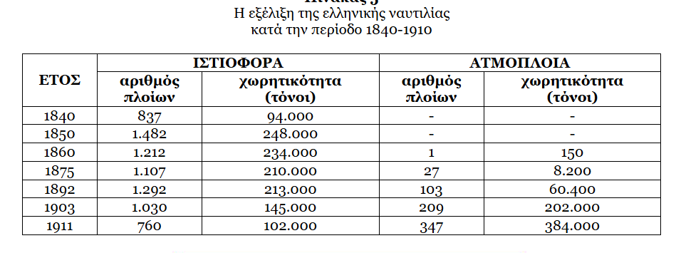

Slide 18
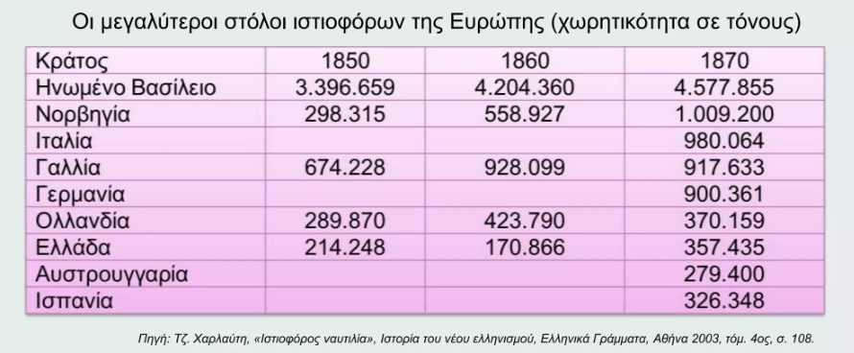
Ναυτιλία
Υπήρξε ο κύριος μοχλός οικονομικής ανάπτυξης.
Η Πάτρα παρέμεινε το κύριο λιμάνι εξαγωγής σταφίδας.
Η Σύρος αναδείχθηκε σε κύριο εμπορικό κέντρο της χώρας και ένα από τα σημαντικότερα της Μεσογείου.
Κατά τις τελευταίες δεκαετίες του αιώνα άρχισε και η γρήγορη ανάπτυξη του Πειραιά.

Slide 19

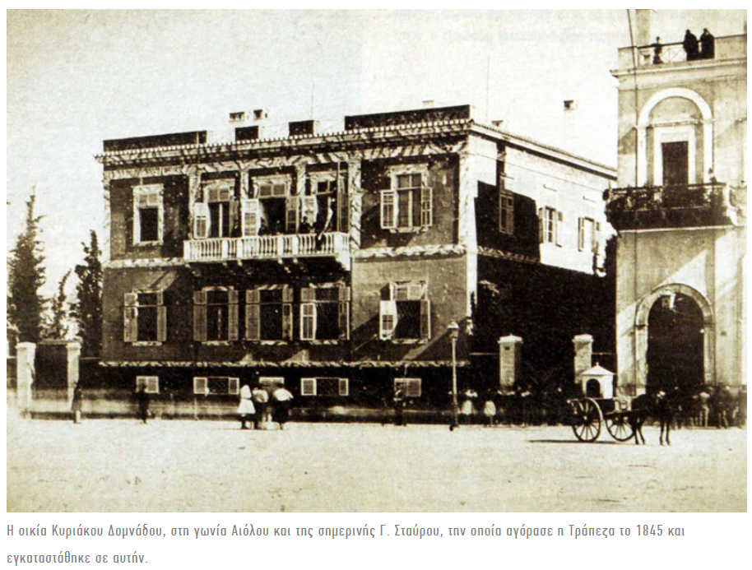
Τραπεζικό Σύστημα
Το τραπεζικό σύστημα άρχισε να αναπτύσσεται με την ίδρυση, το 1841, της Εθνικής Τράπεζας της Ελλάδος (ΕΤΕ).
Έως τότε δεν υπήρχαν τράπεζες και όσοι χρειάζονταν κάποιο δάνειο κατέφευγαν στον ιδιωτικό δανεισμό.
Η ΕΤΕ ιδρύθηκε με πρωτοβουλία του κράτους και της παραχωρήθηκε το δικαίωμα να εκδίδει χαρτονομίσματα.

Slide 20
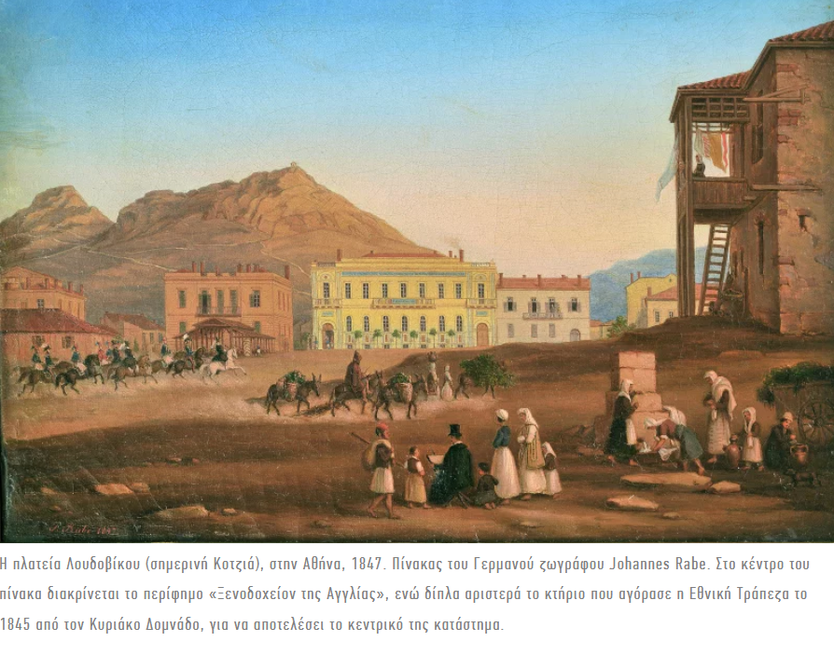

Slide 21
Βιομηχανία
Αναπτύχθηκε στην Ελλάδα με αργούς ρυθμούς.
Κύριοι λόγοι:
1. η έλλειψη κεφαλαίων,
2. η μικρή αγορά,
3. η έλλειψη πρώτων υλών και καυσίμων,
4. η χρόνια έλλειψη εργατικών χεριών και
5. η πίεση των φτηνών εισαγόμενων βιομηχανικών προϊόντων.

